Slide 1
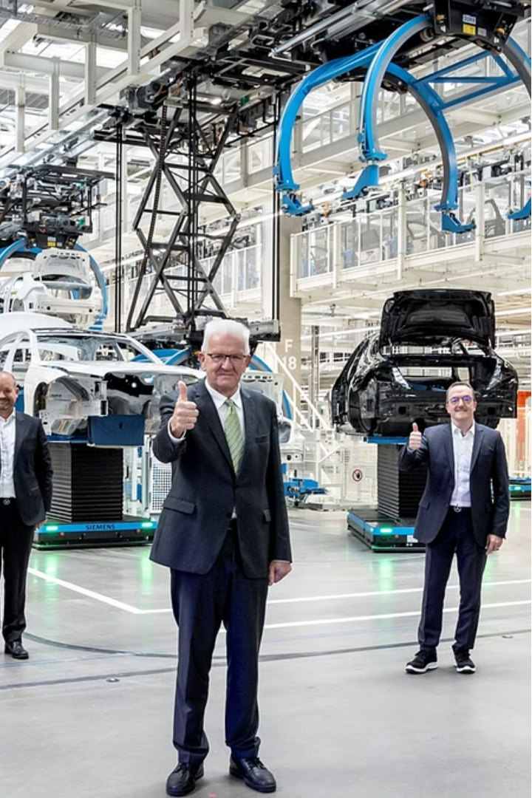

История создания Mercedes-Benz
Mercedes-Benz - это легендарный автомобильный бренд, история которого насчитывает более 130 лет. Основанный в 1886 году Карлом Бенцем и Готлибом Даймлером, этот немецкий производитель автомобилей стал синонимом роскоши, инноваций и передовых технологий. Сегодня мы рассмотрим увлекательную историю создания и развития бренда Mercedes-Benz.

Slide 2
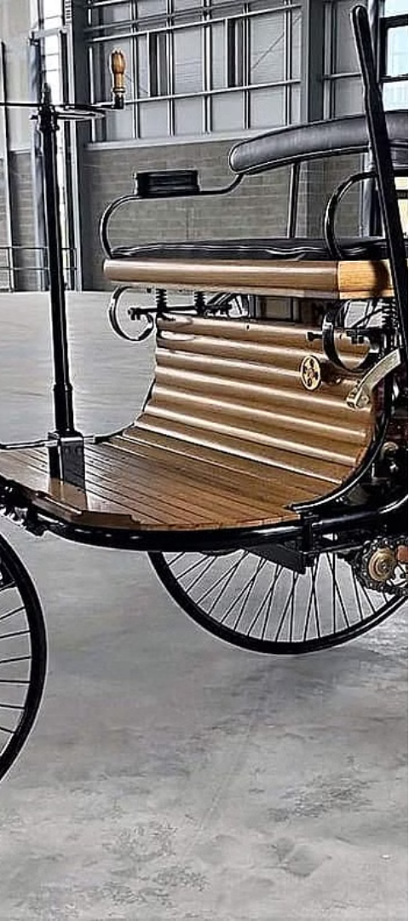
Рождение автомобильной индустрии
1
1886 год
Карл Бенц представил свой первый патентованный автомобиль - Benz Patent-Motorwagen. Это был первый в мире практически применимый автомобиль с двигателем внутреннего сгорания, положивший начало эре автомобилестроения.
2
1890 год
Готлиб Даймлер и Вильгельм Майбах создают первый высокоскоростной двигатель внутреннего сгорания, который они устанавливают на различные транспортные средства, включая мотоциклы и небольшие автомобили.
3
1901 год
Компании Benz и Daimler Motor объединяются, образуя Daimler-Benz AG - предшественника современной Mercedes-Benz. Этот союз ознаменовал начало новой эры в автомобилестроении.

Slide 3
Инновации и технологии
Безопасность
Комфорт и роскошь
Производительность
Mercedes-Benz всегда уделял особое внимание безопасности. Инженеры компании разработали множество инновационных технологий, таких как антиблокировочная система тормозов (ABS), система стабилизации курсовой устойчивости (ESP) и подушки безопасности. Эти передовые разработки обеспечивают высокий уровень защиты для водителя и пассажиров.
Mercedes-Benz известен своими комфортабельными и роскошными интерьерами. Модели бренда оснащаются премиальными материалами, эргономичными сиденьями, продуманными системами климат-контроля и передовыми развлекательными системами. Это создает исключительный уровень комфорта для владельцев.
Помимо безопасности и комфорта, Mercedes-Benz уделяет большое внимание производительности своих автомобилей. Мощные двигатели, точная управляемость и передовые трансмиссии обеспечивают впечатляющие ходовые характеристики и удовольствие от вождения.

Slide 4
Престижный имидж бренда
Символ успеха
Эксклюзивность
Обладание автомобилем Mercedes-Benz считается признаком статуса и успеха. Этот бренд ассоциируется с богатством, утонченностью и высокими достижениями в жизни. Владение Mercedes-Benz демонстрирует финансовое благополучие и социальный статус его владельца.
Mercedes-Benz производит ограниченное количество автомобилей, что делает их эксклюзивными и желанными. Каждая модель имеет свою индивидуальность и производится с особым вниманием к деталям, придавая им уникальный характер и ценность.
Гарантия качества
Мировое признание
Репутация Mercedes-Benz как производителя высококачественных автомобилей является неоспоримой. Строгий контроль качества, использование премиальных материалов и талантливые инженеры гарантируют, что каждый автомобиль бренда соответствует самым высоким стандартам.
Mercedes-Benz пользуется огромным уважением и признанием во всем мире. Этот бренд ассоциируется с немецким качеством, инновациями и изысканным дизайном. Автомобили Mercedes-Benz являются неотъемлемой частью истории и культуры автомобилестроения.

Slide 5
Легендарные модели Mercedes-Benz
S-Class
SL-Class
G-Class
Флагманская модель бренда, S-Class, является воплощением роскоши, технологий и производительности. Этот автомобиль олицетворяет высшие достижения Mercedes-Benz в области дизайна, комфорта и передовых инженерных решений.
Спортивный родстер SL-Class известен своей элегантностью и динамичностью. Этот автомобиль сочетает в себе изысканный стиль с впечатляющими ходовыми характеристиками, обеспечивая незабываемые ощущения от вождения.
Культовый внедорожник G-Class является одним из самых узнаваемых автомобилей Mercedes-Benz. Этот неизменный дизайн, сочетающийся с мощными техническими характеристиками, делает G-Class легендой в мире автомобилестроения.

Slide 6
Технологические достижения
1951 - Система безопасности водителя
1
Mercedes-Benz представляет первую в мире систему безопасности водителя, включающую усиленный кузов и защитные элементы.
2
1978 - Первый дизельный двигатель с турбонаддувом
Компания разрабатывает первый дизельный двигатель с турбонаддувом, обеспечивающий высокую мощность и экономичность.
1995 - Система предупреждения столкновений
3
Mercedes-Benz внедряет систему предупреждения столкновений, использующую радары для обнаружения препятствий и автоматическое торможение.
4
2016 - Автономное вождение
Mercedes-Benz представляет технологии автономного вождения, позволяющие автомобилю управлять собой без участия водителя.

Slide 7
Экологические инициативы
Электрификация
Устойчивое производство
Корпоративная социальная ответственность
Mercedes-Benz активно внедряет электрические и гибридные технологии, чтобы сократить вредные выбросы и стать более экологичным брендом. Компания представляет широкую линейку электрических и гибридных автомобилей, таких как EQC, EQS и другие модели.
Помимо электрификации моделей, Mercedes-Benz уделяет большое внимание устойчивым методам производства. Компания стремится сократить энергопотребление, увеличить использование возобновляемых источников энергии и применять экологичные материалы в своих автомобилях.
Mercedes-Benz активно участвует в различных экологических и социальных инициативах, направленных на защиту окружающей среды и поддержку местных сообществ. Компания стремится быть ответственным корпоративным гражданином и вносить свой вклад в устойчивое развитие.

Slide 8
Будущее Mercedes-Benz
1
Электрификация модельного ряда
2
Автономное вождение
Компания продолжает инвестировать в разработку передовых технологий автономного вождения, которые сделают управление автомобилем более безопасным и удобным.
Mercedes-Benz планирует полностью электрифицировать свой модельный ряд в ближайшие годы, предлагая клиентам широкий выбор экологичных и высокотехнологичных электромобилей.
3
Цифровые инновации
4
Устойчивость и корпоративная ответственность
Mercedes-Benz активно внедряет новейшие цифровые технологии, такие как искусственный интеллект, облачные сервисы и подключенные системы, чтобы обеспечить своим клиентам инновационный и персонализированный опыт вождения.
Бренд будет продолжать свои усилия по снижению углеродного следа, использованию экологичных материалов и вложению в социальные и экологические инициативы, чтобы стать более ответственным производителем автомобилей.

Slide 9




Дизайн и эстетика
Фирменная решётка радиатора
Инновационные фары
Элегантные колёсные диски
Высококачественный интерьер
Автомобили Mercedes-Benz оснащаются передовыми, технологичными фарами, которые не только улучшают безопасность, но и создают впечатляющий визуальный эффект.
Изысканные и стильные колёсные диски Mercedes-Benz подчёркивают роскошь и премиальность бренда, а также демонстрируют внимание к мельчайшим деталям.
Интерьеры автомобилей Mercedes-Benz отличаются превосходным качеством материалов, изысканной отделкой и продуманным дизайном, создавая ощущение комфорта и роскоши.
Легендарная трёхлучевая звезда на фронтальной решетке Mercedes-Benz является одним из самых узнаваемых элементов дизайна бренда и символизирует его превосходство.

Slide 10
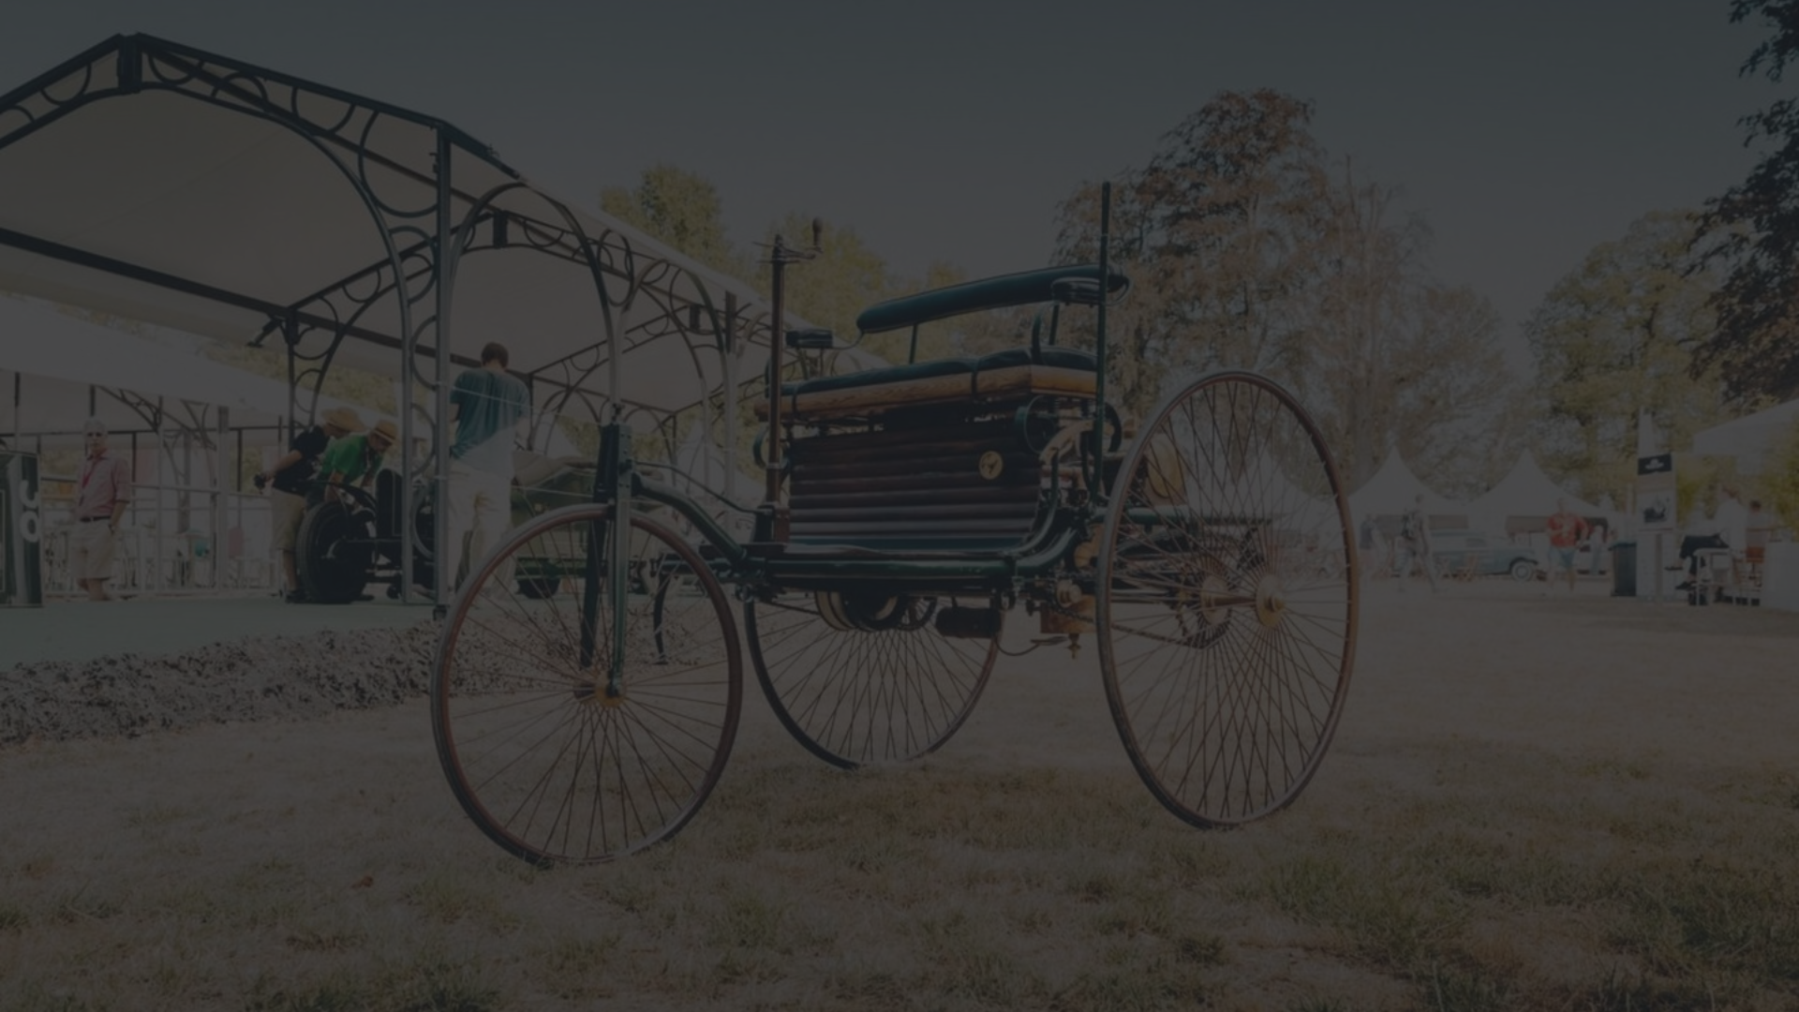



Наследие и будущее
Наследие
Настоящее
Будущее
Mercedes-Benz имеет богатое наследие, насчитывающее более 130 лет истории. Компания была пионером в создании инновационных технологий, роскошных автомобилей и передовых решений в области безопасности.
В настоящее время Mercedes-Benz продолжает оставаться лидером в автомобильной индустрии, предлагая своим клиентам эксклюзивные, технологичные и экологичные модели, соответствующие высочайшим стандартам качества.
Глядя в будущее, Mercedes-Benz неустанно работает над разработкой новых инновационных технологий, таких как автономное вождение и электрификация, чтобы удовлетворять потребности клиентов и оставаться ведущим брендом в автомобильной отрасли.

